Slide 1

PROYECTO VIA
7° 2° AVIONICA
Trabajo FINAL
GRANATA, Joaquin - RADAKOFF, Milovan - PAZ, Bautista - CARAM, Matías - RAMIREZ, Selene

Slide 2
CONTENIDOS
  VIA y el pensamiento detrás.
  Problemas abordados.
  Problemas en el proceso.
  Sponsor (ASAC).
  Lentes.
  Cambios a futuro.

Slide 3
VIA Y EL PENSAMIENTO DETRAS
¿QUE ES VIA?
RAMIREZ, SELENE

Slide 4
¿QUE ES VIA?
VIA es un proyecto diseñado con el fin de ayudar a las personas con visión reducida para que estas se muevan con mayor seguridad por la calle.

Slide 5
¿QUE ES CAPAZ DE HACER?
CAPTAR
VIA es capaz de ver el entorno frente al usuario, actuando como una visión de apoyo.
DETECTAR
Gracias al uso de una Inteligencia Artificial y modelos pre-entrenados, somos capaces de detectar posibles peligros o riesgos con el fin de evitarlos.
INFORMAR
Con una veloz y efectiva respuesta, buscamos avisar al usuario de los posibles peligros detectados para que este pueda evitarlos de manera segura

Slide 6
¿PORQUE VIA?
Creamos VIA porque para muchas personas con visión reducida, algo tan cotidiano como cruzar la calle puede convertirse en una situación insegura.
Las señales viales actuales no siempre son accesibles, y las soluciones existentes suelen ser limitadas o difíciles de implementar.
VIA nace para ofrecer una alternativa clara, accesible y diseñada específicamente para hacer ese momento crítico mucho más seguro.

Slide 7
VIA Y EL PENSAMIENTO DETRAS
COMPONENTES Y FUNIONAMIENTO
RADAKOFF, MILOVAN

Slide 8
COMPONENTES
Hablaremos de los componentes principales que usamos en el proyecto

Slide 9
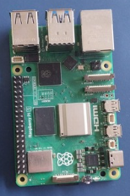
RASPBERRY
La Raspberry es la encargda de recibir la información de la ESP32 y el Sensor. Este procesara la información, y la enviara a manera de texto a un auricular oseo.

Slide 10
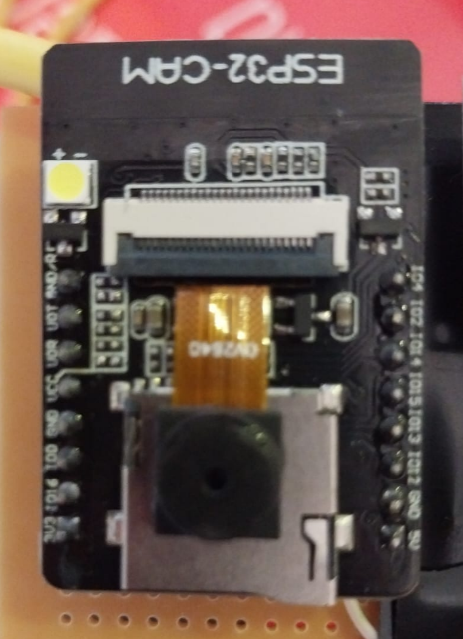
ESP32-CAM
Se encarga de ver el entorno atraves de la cámara integrada, para luego enviar el video a la Raspberry para que lo procese.

Slide 11
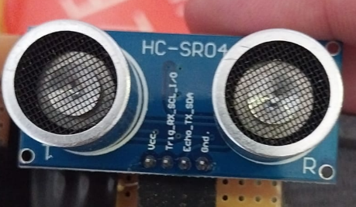
SENSOR DE PROXIMIDAD
Este sensor se encarga de medir la distancia con lo que tenga enfrente enviando una señal y calculando el tiempo que tarda esta en volver.

Slide 12
¿COMO FUNCIONA?
Todo empieza con la ESP32-CAM, la cual capturara el entorno a modo de video para enviárselo a la raspberry. A su vez, el sensor de proximidad envía la distancia que lee a la raspberry junto con la CAM.
Una vez recibe todo, la raspberry lo procesa, detecta lo que necesite del video y, por ultimo, convierte todo (Lo detectado y la distancia) a texto.
Por ultimo, el texto generado por la raspberry es enviado al auricular óseo, el cual lo dictara al usuario.

Slide 13
PROBLEMAS ABORDADOS
PAZ, BAUTISTA

Slide 14
SOLUCIONES BRINDADAS
1. No saber con claridad cuándo cruzar
A muchas personas con visión reducida les cuesta ver el semáforo peatonal o distinguir cuándo es seguro avanzar.
2. Mayor riesgo al moverse en calles y avenidas
Al no tener información clara, aumenta la posibilidad de accidentes o situaciones inseguras.
3. Falta de opciones accesibles en la mayoría de los cruces
Los semáforos sonoros existen, pero no son comunes y no están en todos los lugares donde hacen falta.
4. Tener que depender de otra persona para cruzar
En muchos casos necesitan ayuda para moverse en zonas desconocidas o con mucho tránsito.
5. No recibir una señal clara y rápida
Sin una indicación sencilla y directa, cuesta saber cuándo es el momento seguro para cruzar.

Slide 15
PROBLEMAS EN EL PROCESO
GRANATA, JOAQUIN

Slide 16
PROBLEMAS Y SOLUCIONES
Modelo entrenado
Servidor y delay
Funciones faltantes
Para que el proyecto funcione, necesitamos que la raspberry identifique los objetos. Para esto, usamos un modelo de inferencia. Teníamos uno preparado, pero resulto ser muy pesado. Optamos por usar un modelo pre-entrenado mas liviano.
La primera idea consistía de un servidor. Al probarlo, encontramos problemas con el delay que afectaba la inferencia. No teníamos una solución que permitiera usar el servidor sin delay, por lo que optamos por usar la raspberry encima.
En nuestras primeras ideas, el proyecto venia con la capacidad de leer mapas o incluso recordar personas. Mientras avanzábamos con el proyecto, decidimos que estas funciones no eran rentables. Al final, algunas de estas ideas fueron descartadas o movidas.

Slide 17
SPONSOR
ASAC
Asociación de Ayuda al Ciego
PAZ, BAUTISTA

Slide 18
ASOCIACIÓN DE AYUDA AL CIEGO
(ASAC)
La ASAC (Asociación de Ayuda al Ciego) es una organización dedicada a brindar apoyo, orientación y recursos a personas con visión nula o reducida. Además de acompañar en su vida diaria, aportan su experiencia para mejorar proyectos y herramientas destinadas a la accesibilidad.

Slide 19
APOYO RECIBIDA
La ASAC no solo actuó como nuestro sponsor, sino que también fue una guía clave para el desarrollo del proyecto. Nos ayudaron a entender qué elementos debe detectar la cámara —como personas, autos y semáforos— y nos dieron referencias importantes sobre las necesidades reales de quienes tienen visión nula.
También aportaron ideas para mejorar el diseño de los lentes, especialmente en cuanto a comodidad y peso, para que resulten prácticos y fáciles de usar.
Además, nos ayudaron a aclarar y organizar nuestras ideas para el proyecto. Algunas de estas nos recomendaron no hacer, como la idea del bastón, pero también dándonos otras ideas como la de colocar todo en los lentes.

Slide 20
LENTES
CARAM, MATIAS

Slide 21
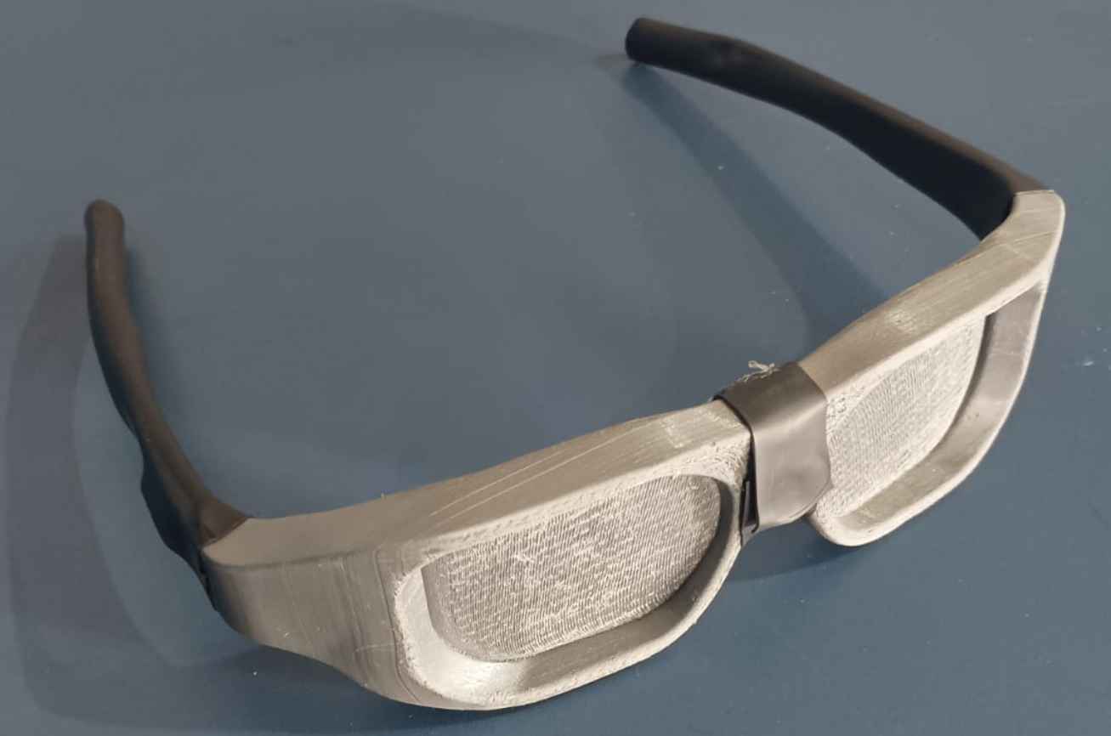
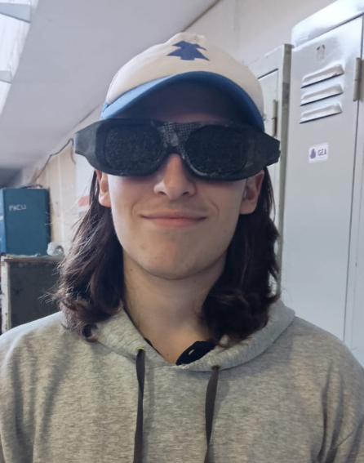
El modelo elegido, es un estilo deportivo, con un tamaño mayor al promedio, optando más por un estilo minimalista y cómodo para el usuario
MODELADO
IMPRESIÓN FINAL DE LOS LENTES CON TERMOCONTRAIBLES PUESTOS
PRIMERAS IMPRESIONES DE LOS LENTES PUESTOS

Slide 22
¿PORQUE ESTE MODELO?
Elegimos este modelo, ya que al ser de estilo deportivo, es más cómodo para el usuario y su tamaño al ser mayor que el de unos lentes promedio, es más fácil para acomodar los componentes en el frente de los lentes. Fue una elección en común, ya que no solo son cómodos, sino que estéticamente son mejores que cualquier otro modelo.

Slide 23
CAMBIOS A FUTURO
GRANATA, JOAQUIN

Slide 24
MEJORAS A FUTURO
Darle impacto global
Independizar el proyecto
Lectura de texto
La versión actual solo se encuentra disponible para personas sin visión. Adaptaremos los lentes y reubicaremos los componentes para permitir a cualquiera usarlos.
La primera idea consistía de un servidor, haciendo el proyecto al proyecto mas independiente. Al probarlo, encontramos problemas con el delay. Encontraremos una solución y la añadiremos.
Una de los comentarios que recibimos en la ASAC fue sobre una aplicación capaz de leer texto. Queríamos añadirlo, pero debido al tiempo restante y nuestras prioridades siendo otras, tuvimos que dejar la idea para futuras actualizaciones.

Slide 25
MUCHAS GRACIAS
Trabajo FINAL
GRANATA, Joaquin - RADAKOFF, Milovan - PAZ, Bautista - CARAM, Matías - RAMIREZ, Selene

